Slide 1
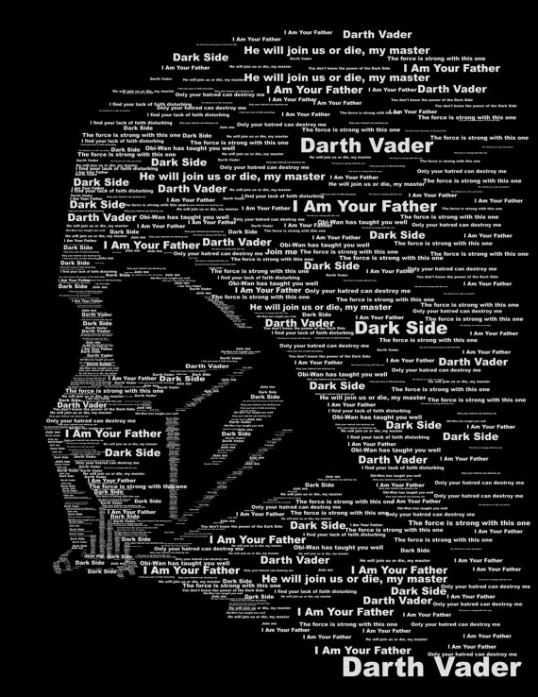
Meetup
<Laboratoria>
Equipo Darth Vader
Únete al lado oscuro del código

Slide 2
OBJETIVO GENERAL
Invitar al meetup de Laboratoria, pero incluir sutilmente a Starwars

Slide 3
TEMPLATE
Interfaz de una página:
-Dispositivos móviles (mejor usabilidad)
Doble navegador:
-Primera instancia de inscripción
-Navegación dentro de la misma página

Slide 4


HERRAMIENTAS
HTML5
CSS3: + SASS (preprocesador de css)
JAVASCRIPT
JQUERY
FRAMEWORK: BOOTSTRAP
PLUGIN: FONT-AWESOME
PHOTOSHOP

Slide 5
PALETA DE COLORES
Amarillo Laboratoria
Negro (y negro suavizado)
Gris
Blanco

Slide 6
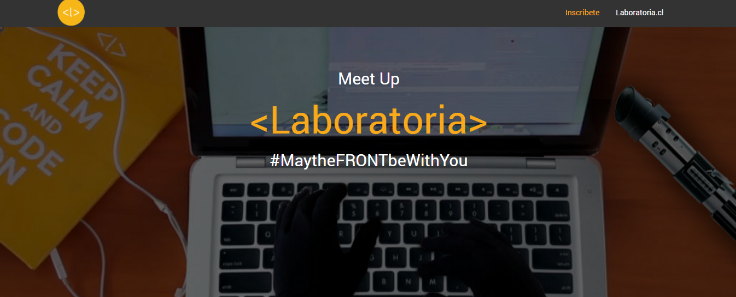
BANNER
Imagen oficial Laboratoria + fotomontaje StarWars

